Slide 1


تقنية رقمية 2-1
الوحدة الاولى : علم البيانات
الدرس الاول :البيانات و المعلومات و المعرفة
تصميم الاستاذة :
عبير الغريب

Slide 2

الحضور والغياب

Slide 3


سنتعلم في هذه الوحدة
الفرق بين البيانات والمعلومات والمعرفة
أنواع البيانات وطرق ترميزها
مفهوم ترميز البيانات وأهميتها
مفهوم جودة المعلومات ومعايير تحقيقها
كيفية جمع البيانات وأنواع التحقق من صحة إدخالها
كيفية إجراء التحقق من صحة البيانات في إكسل
كيفية التنبؤ بالعائد المستقبلي في إكسل
ماهية التشفير.
التشفير في إكسل
استخدام التشفير لحماية البيانات

Slide 4

نواتج التعلم
معرفة الفرق بين البيانات والمعلومات والمعرفة .
فهم أنواع البيانات , وطرق عرضها .
معرفة ترميز البيانات وأهميتها .
فهم جودة المعلومات ومعايير تحقيقيها .

Slide 5

تقويم قبلي
هل تعرفون الفرق بين البيانات والمعلومات ؟

Slide 6
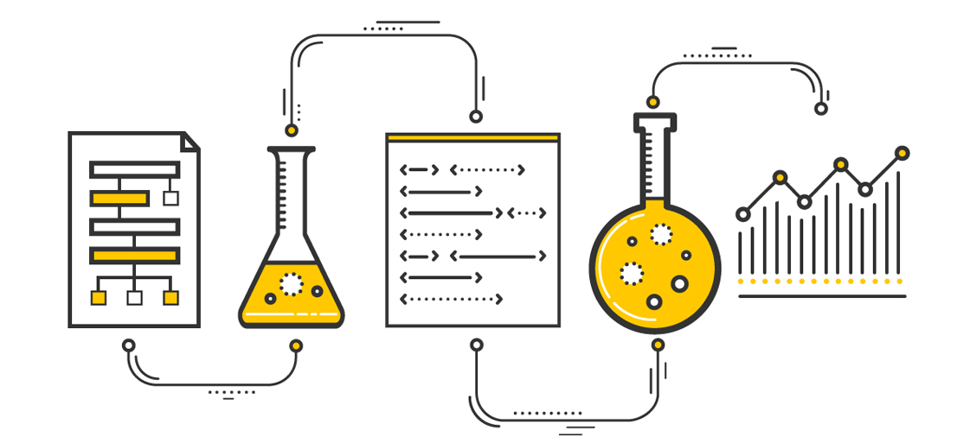
علم البيانات
هو علم يجمع عدة مجالات ( علوم الحاسب-الإحصاء-الرياضيات) ويعمل على تحليل البيانات لاستخراج معلومات ذات مغزى تؤدي إلى معرفة محددة.

Slide 7
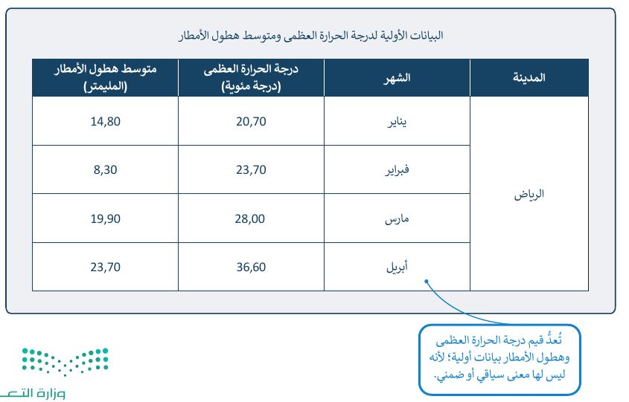
البيانات
مجموعة من الحقائق أو الكلمات أو الأرقام، أو وصف لشيء لم يتم تحليله أو معالجته بأي شكل من الأشكال، وتسمى البيانات الأولية، حيث تعني كلمة أولية أنها غير معالجة.

Slide 8
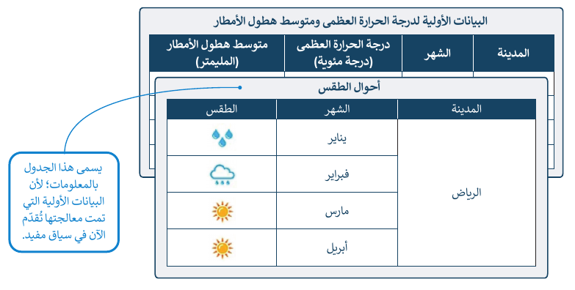
المعلومات
هي بيانات أولية تمت معالجتها ، لذلك يشير مصطلح المعلومات إلى البيانات المعالجة التي لها معنى في سياق محدد ومفيد ، وتسمى هذه المعالجة : معالجة البيانات.

Slide 9

استراتيجية العصف الذهني
باستخدام استراتيجية العصف الذهني اذكروا أمثلة لبيانات متنوعة ثم تحويلها الى معلومات ؟

Slide 10

ما وجه الاختلاف بين
البيانات و المعلومات؟
مهارة تفكير (المقارنة)
المعلومات
البيانات
يجب أن تحمل معنى منطقياً
ليس لها معنى بصورتها الحقيقية
بيانات تمت معالجتها
كلمات وأرقام غير معالجة
منتج نهائي
مادة أولية
أكثر تحديداً
أكثر عمومية
تستخدم كمخرجات للحاسب
تستخدم كمدخلات للحاسب

Slide 11
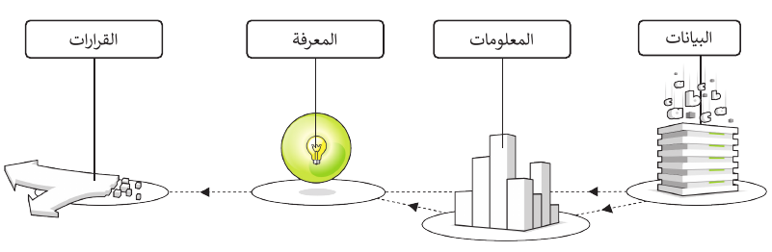
المعرفة
تنتج المعرفة من معالجة المعلومات وفهمها ويؤدي ذلك إلى استنتاجات وقرارات مختلفة، ومن المثال السابق، فإن معالجة وفهم أحوال الطقس ينتج عنها معرفة يمكن بناء عليها اتخاذ قرارات ترتبط بمواسم ومهرجانات تقام في هذه الأشهر.

Slide 12
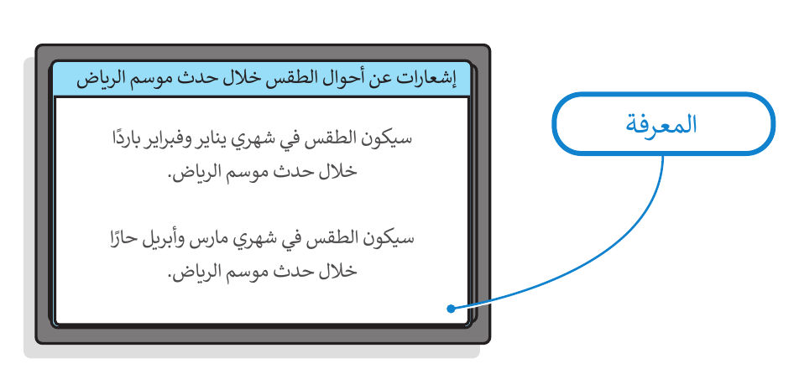
استراتيجية التفكير الناقد
ما الاقتراحات الممكنة بعد معرفتكم احوال الطقس في موسم مدينة الرياض في شهري يناير وفبراير ,وماهوا افضل قرار بين الاقتراحات هذه؟

Slide 13

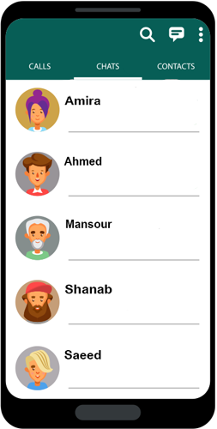




تقويم مرحلي
1. علم البيانات هو علم يجمع بين عدة مجالات ويعمل على تحليل البيانات لاستخراج معلومات ذات مغزى تؤدي إلى معرفة محددة ( )
8. تنتج المعرفة من معالجة المعلومات وفهمها ويؤدي ذلك إلى استنتاجات وقرارات مختلفة ( )
المعلومات هي كلمات وأرقام غير معالجة ( )
10. المعلومات وحدها تكفي للتوصل إلى الاستنتاجات أو القرارات حول مسألة معينة ( )

Slide 14
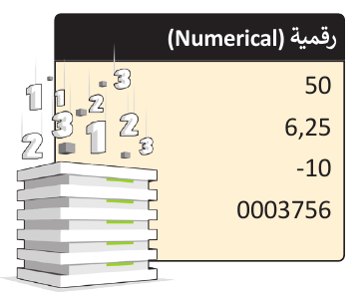
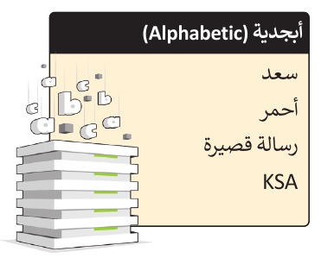
انواع البيانات
تتكون البيانات الرقمية من حقائق قابلة للقياس وتستخدم فيها الأرقام كقيم أساسية وممكن أن تكون هذه الأرقام أرقامًا سالبة، أو موجبة، أو عشرية وغيرها.
على سبيل المثال عدد الفعاليات التي تقام في مدينة ما، هي بيانات رقمية.
تتكون البيانات الأبجدية من حروف الهجاء وكذلك المسافات أو المسافة بين الكلمات. لذلك يضم هذا النوع من البيانات جميع حروف الهجاء والمسافات الفارغة. على سبيل المثال يمكن استخدام البيانات الأبجدية لتمثيل اسم دولة "المملكة العربية السعودية".

Slide 15
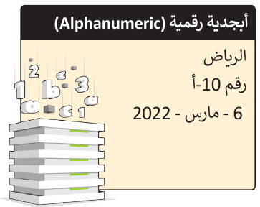
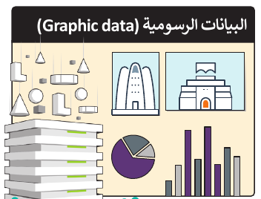
انواع البيانات
تتكون البيانات الأبجدية الرقمية من حروف الهجاء وأرقام ورموز خاصة مثل: #، و$، و٪، . على سبيل المثال يمكن استخدام البيانات الأبجدية الرقمية لتمثيل تاريخ أو وقت مهرجان أو موسم في المملكة العربية السعودية.
تتكون البيانات الرسومية من: مخططات، ورسوم بيانية، أو غير ذلك. على سبيل المثال مجموعة الصور الخاصة بالمعالم السياحية لمنطقة محددة، أو الرسم البياني الخاص بأعداد الزوار لأحد الأماكن السياحية في المملكة العربية السعودية.

Slide 16
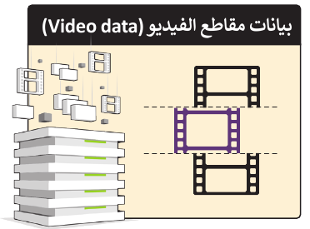
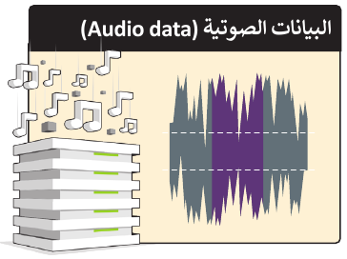
انواع البيانات
تتكون بيانات مقاطع الفيديو من سلسلة من الصور المتحركة مثل: الإعلان التلفزيوني الخاص بحملة سياحية، أو مقطع فيديو عن موسم الرياض في المملكة العربية السعودية، أو غير ذلك.
تتكون البيانات الصوتية من الأصوات والتأثيرات الصوتية المختلفة مثل: التسجيلات الصوتية الإرشادية للمتاحف، والأماكن السياحية المختلفة في المملكة العربية السعودية.

Slide 17

عرض البيانات
قد تبقى البيانات على حالها بعد تسجيلها وقد تتغير البيانات أحيانًا، ولذلك يمكن تمثيل البيانات بشكل ثابت أو متغير.

Slide 18
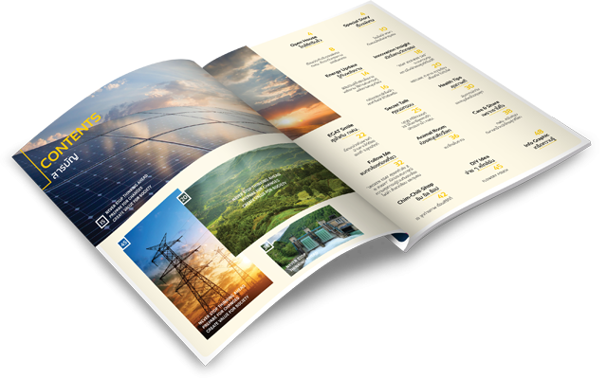
البيانات الثابتة
البيانات الثابتة هي البيانات التي لا تتغير بعد تسجيلها. على سبيل المثال البيانات في مجلة مطبوعة فيها معلومات عن أماكن سياحية في المملكة العربية السعودية، فبمجرد طباعة المجلة لا يمكن تغيير المعلومات فيها.

Slide 19
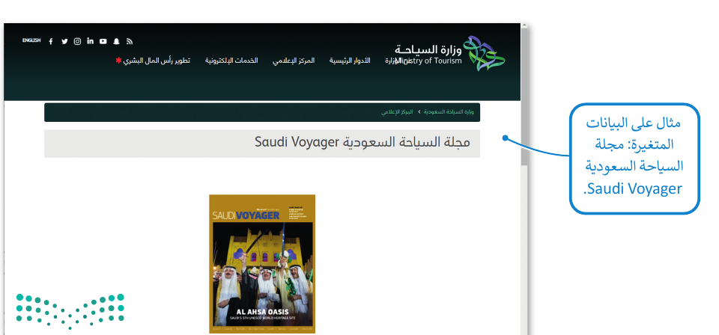
البيانات المتغيرة
البيانات المتغيرة هي البيانات التي قد تتغير بعد تسجيلها ويجب تحديثها باستمرار. على سبيل المثال بيانات موقع إلكتروني يحتوي على معلومات عن الأماكن السياحية في المملكة العربية السعودية، حيث يمكن تحديثها عند الحاجة.

Slide 20
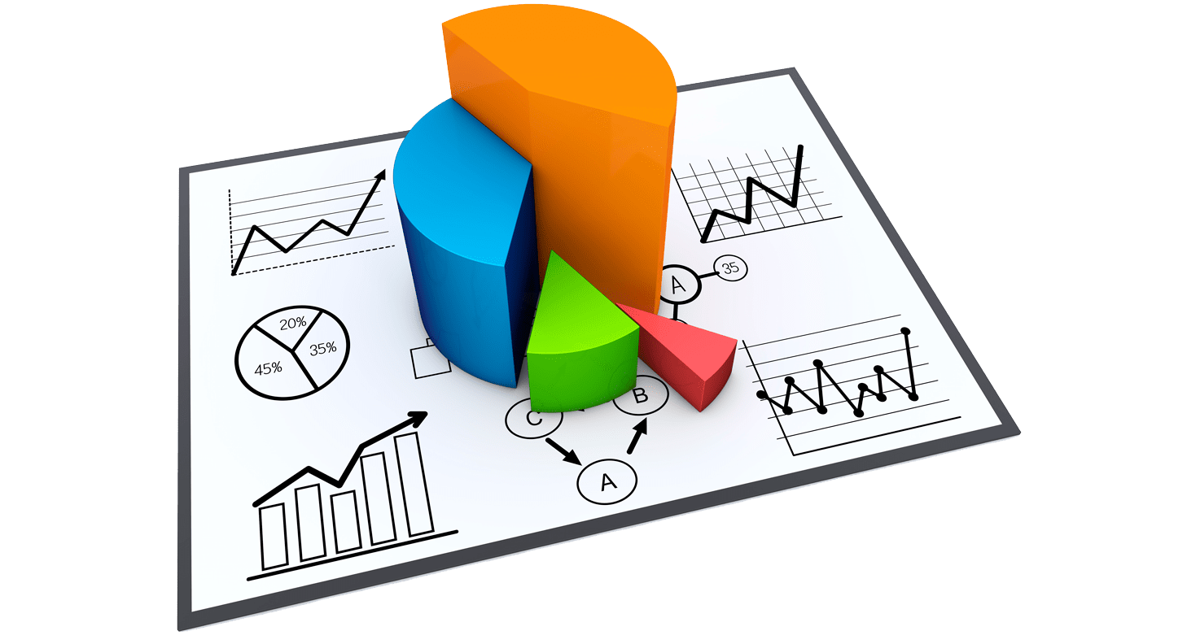
ترميز البيانات
البيانات التي تم الحصول عليها من التجارب أو من خلال الدراسات الاستقصائية هي بيانات في صورتها الأولية وفي الغالب تحتاج إلى ترميز.
تتيح هذه العملية للأشخاص تنظيم البيانات وترتيبها بطريقة محددة باستخدام رموز مختلفة مثل الأرقام أو الحروف أو الكلمات القصيرة، التي تصف سياق معين أو تُعبر عن عبارة أو فقرة بأكملها. فيما يلي أمثلة من الحياة اليومية حيث تُستخدم الرموز لتمثيل البيانات.

Slide 21
رموز المطارات
وضع اتحاد النقل الجوي الدوليIATA) ) رمزًا مكونًا من ثلاثة حروف يحدد العديد من المطارات حول العالم. يمكنك البحث عن تذاكر الطيران على الإنترنت باستخدام هذا الرمز، كما يُعرض الرمز كذلك على بطاقات الأمتعة المرفقة في مكاتب تسجيل الوصول بالمطار؛ لتوفير السلامة في حالة فقدان الامتعة.
المطار
الرمز
مطار الملك فهد الدولي
DMM
مطار الملك عبد العزيز الدولي
JED
مطار الملك خالد الدولي
RUH

Slide 22
رموز العملات
لكل بلد في أنحاء العالم عملة خاصة به، وتستخدم رموز العملات بدلاً من اسم العملة كاختصارات متعارف عليها عند التعاملات المالية.
المعنى
الرمز
الريال السعودي
SAR
الدولار الأمريكي
USD
اليورو
EUR

Slide 23
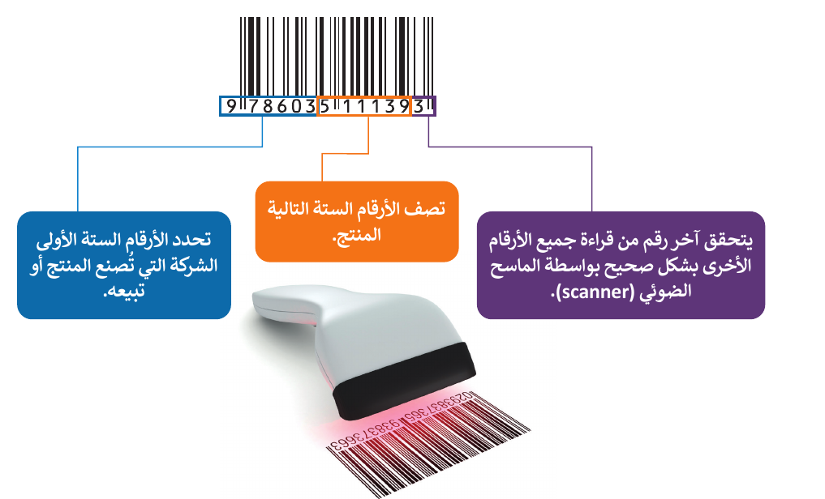
الرموز الشريطية
Barcodes
ترى الرموز الشريطية في كل مكان حولك وبشكلٍ يومي، على سبيل المثال في التذاكر الإلكترونية والمنتجات في محلات البقالة وما إلى ذلك. الرمز الشريطي هو ملصق به خطوط سوداء رفيعة إلى جانب التنوع في الأرقام المختلفة. تُستخدم للمساعدة في تنظيم المعلومات وفهرستها أو وضع علامة على أسعار المنتجات.

Slide 24

رمز الاستجابة السريعة QR
رمز الاستجابة السريعة Quick Response - QR هو الجيل الثاني من الرمز الشريطي والذي يتكون من خطوط سوداء متجاورة ومختلفة السمك ويحتوي على مزيد من المعلومات. قد يشير رمز الاستجابة السريعة إلى محتوى إلكتروني مثل: المواقع الإلكترونية، أو مقاطع الفيديو، أو الملفات الرقمية، ويمكن قراءة هذا الرمز باستخدام كاميرات الهواتف الذكية.

Slide 25
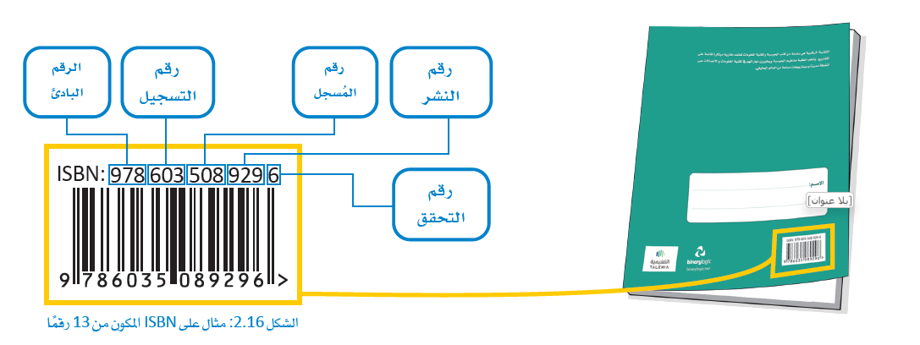
رقم الكتاب المعياري الدولي ISBN
يوجد رقم على غلاف معظم الكتب (مثل الدليل السياحي) وفي أعلى الرمز الشريطي يسمى رقم الكتاب المعياري الدولي ISBN، وهو رقم فريد يستخدمه الناشرون والمكتبات ومحلات بيع الكتب لتحديد عناوين الكتب وإصداراتها. يتكون رقم الكتاب المعياري الدولي
من خمس مجموعات متتالية من الأرقام:

Slide 26
مزايا ترميز البيانات
تسريع عمليات البحث
تأخذ مساحة
أقل
ادخال أسرع للبيانات
كل منطقة لها رمزها الخاص و يستخدم للبحث عن عنوان حسب رمز المنطقة ورقم الشارع والمبنى ويستخدمه مكتب البريد لتسهيل توزيع رسائل البريد
من الصعب كتابة الاسم الكامل للبلد على اللوحات أو وسائل النقل مثل السيارة و الحافلات ولكنه سهل باستخدام الرموز
من الأسهل كتابة الرمز RUH بدلا من كتابة مطار الملك خالد الدولي

Slide 27
عيوب ترميز البيانات
الرموز المستخدمة قد تستنفذ
صعوبة فهم الترميز
معنى غامض للبيانات
قد يكون عدد العناصر المراد ترميزها كبيرا جدا ومجموعة الحروف لا تكفي لترميزها فتدمج الأرقام معها أو تستخدم الأرقام الطويلة وهذا يعقد الترميز
قد يكون من الصعب تفسير أو تذكر معنى الرمز
قد تجد صعوبة في التمييز بين الرموز المتشابهة

Slide 28
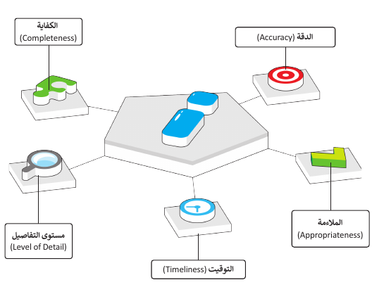
جودة المعلومات
تُعدُّ جودة المعلومات عاملاً مهمًا وتعبر عن مدى استخدام المعلومات في اتخاذ القرارات. مع زيادة جمع وحفظ البيانات، أصبحت جودة المعلومات الناتجة عن معالجتها ذات أهمية كبيرة ومتزايدة. يساعد ضمان جودة المعلومات على التحديد الدقيق للاحتياجات الفعلية لتنفيذ المشروعات، وكذلك لتوجيه الخدمات بشكل فعال، وزيادة الكفاءة في كل يوم عمل. وبالمقارنة يمكن أن تتسبب المعلومات غير الدقيقة في حدوث خللٍ في الأعمال، وتقلل من الكفاءة وتؤدي إلى التأخير في إنجاز المشروعات. يمكن التحقق من جودة المعلومات من خلال معايير محددة تسمى معايير الجودة.

Slide 29
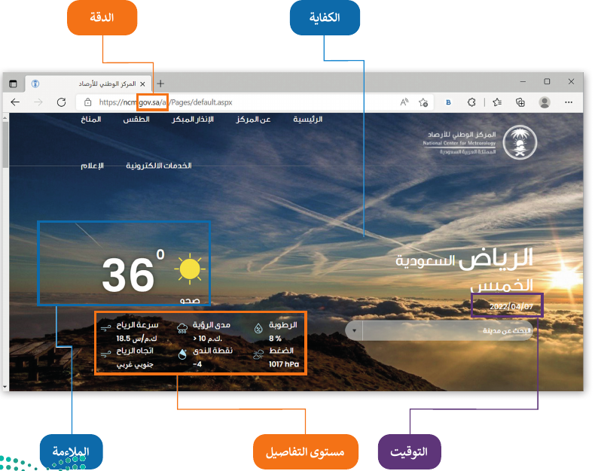
مثال على معايير جودة المعلومات
الملاءمة

Slide 30

تقويم ختامي
رسم خريطة مفاهيم تلخص ما تم تعلمه في درسنا هذا ؟

Slide 31

الواجب
حل الواجب الخاص بالدرس في دفتر المهام والواجبات.

Slide 32


التحفيز
مجموعة الرابعة
مجموعة الثالثة
مجموعة الثانية
مجموعة الاولى

Slide 33
شكرا لحسن المتابعة والمشاركة

